Slide 1
Toepassen
Marktvormen en hun marktevenwicht
Alles op een rij — van monopolie tot volkomen concurrentie
Hoofdstuk 2: Marktvormen en hun marktevenwicht | Economie VWO
Notes:
Toepassingsles hoofdstuk 2: alle marktvormen vergelijken en berekeningen oefenen. Dit is de samenvattende paragraaf waarin we alles uit 3.2.1 t/m 3.2.6 op een rij zetten.

Slide 2
Wat moet je kunnen?
Marktvormen herkennen
Harbergerdriehoek bepalen
Kenmerken vergelijken van VC, monopolie, oligopolie en MC
Welvaartsverlies monopolie vs. VC
Winstmaximalisatie berekenen
Prijsdiscriminatie toepassen
MO = MK toepassen bij elke marktvorm
Meerdere prijzen, omzet berekenen
Surplus berekenen
CS, PS en TS als oppervlakten
Notes:
Overzicht van alles wat je moet kunnen uit paragraaf 3.2.1 t/m 3.2.6. Zes hoofdvaardigheden die je in de opgaven terugziet.

Slide 3
Marktvormen vergeleken
Kenmerk | Volkomen concurrentie | Monopolie | Oligopolie | Monopol. concurrentie
Aanbieders | Zeer veel | Eén | Weinig | Veel
Product | Homogeen | Uniek | Homo-/heterogeen | Heterogeen
Toetreding | Vrij | Geblokkeerd | Beperkt | Relatief vrij
Marktmacht | Geen | Maximaal | Groot | Beperkt
MO-regel | MO = p | MO < p | MO < p | MO < p
Winst LT | Nul | Positief | Positief | ≈ Nul
Tip: gebruik dit schema om marktvormen te herkennen in casussen
Notes:
Vergelijkingstabel: volkomen concurrentie, monopolie, oligopolie en MC naast elkaar. Let op de patronen: meer aanbieders = minder marktmacht = lagere prijs. Dit schema is je belangrijkste hulpmiddel bij het herkennen van marktvormen.

Slide 4
Winstmaximalisatie: MO = MK
1
Stel de vraagfunctie op: p = f(Q)
Let op!
↓
Geldt voor ELKE marktvorm Het verschil zit in hoe MO wordt bepaald: VC: MO = p
Mon: MO = a−2bQ
2
Bereken TO = p × Q en leid MO af
↓
3
Leid MK af uit de TK-functie
↓
4
Los MO = MK op → Q*
↓
5
Vul Q* in de vraagfunctie → p*
↓
6
Winst = TO − TK = (p* − GTK) × Q*
Notes:
MO = MK is de gouden regel voor ALLE marktvormen. Het verschil zit in hoe MO wordt bepaald: bij VC is MO = p (horizontale vraaglijn), bij monopolie is MO = a - 2bQ (dubbele helling van de vraaglijn).

Slide 5
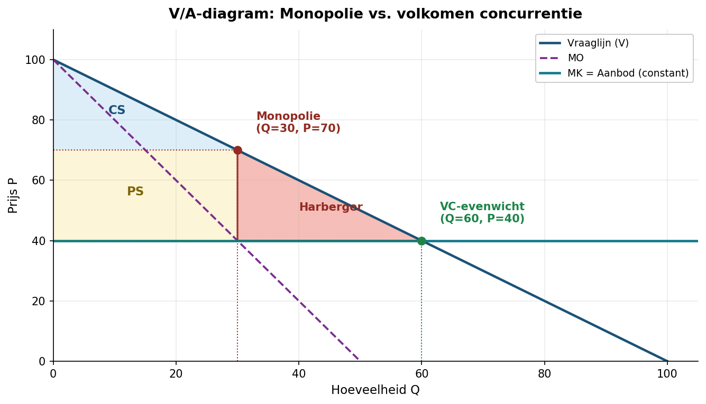
Monopolie vs. volkomen concurrentie
VC
P = MK Maximaal TS Pareto-efficiënt
Monopolie
P > MK Lagere Q, hogere P Harbergerdriehoek > 0
Notes:
Vergelijking monopolie vs. VC: monopolie produceert minder, vraagt hogere prijs, kleiner CS, groter PS, maar lager totaal surplus. De Harbergerdriehoek is het welvaartsverlies.

Slide 6
De Harbergerdriehoek
Wat is het?
Rekenvoorbeeld
Het welvaartsverlies door monopoliemacht TS bij VC − TS bij monopolie
TS(VC) = €59.400 TS(mon) = €28.800 Harberger = €30.600
Monopolie
Volkomen concurrentie
Hogere prijs, lagere Q
CS daalt, PS stijgt
Maar TS daalt altijd!
P = MK (geen marktmacht)
TS is maximaal
Pareto-efficiënt
Notes:
De Harbergerdriehoek is het welvaartsverlies door monopolie. Bereken het als: TS bij VC minus TS bij monopolie. Of als driehoek: 0.5 maal basis maal hoogte. In het rekenvoorbeeld: 59.400 - 28.800 = 30.600.

Slide 7
Surplusberekening in 4 stappen
1
2
3
4
→
→
→
Bepaal evenwicht (Q*, p*)
CS = ½ × Q* × (pmax − p*)
PS = ½ × Q* × (p* − pmin)
TS = CS + PS
Let op: bij een monopolist is het PS geen eenvoudige driehoek. Bereken PS = omzet − kosten + restdriehoek onder MK.
Harbergerdriehoek = TS(volkomen concurrentie) − TS(monopolie)
Notes:
Surplusberekening in 4 stappen: 1) Vind evenwichtsprijs en -hoeveelheid, 2) Bereken CS (driehoek boven p*), 3) Bereken PS (driehoek onder p*), 4) Tel op tot TS. De Harbergerdriehoek = TS(VC) - TS(monopolie).

Slide 8
Prijsdiscriminatie
Concept
Rekenvoorbeeld
Verschillende prijzen voor hetzelfde product Voorwaarden: 1. Marktmacht (prijszetter)
2. Groepen scheiden
3. Verschillende prijselasticiteit
Zonder discriminatie: TO = €180.000 (bij p = €300) Met 2 prijzen: €400×400 + €200×400 = €240.000
Meer prijzen = meer omzet
Perfecte discriminatie: TO = oppervlakte onder de vraaglijn = €360.000 Het consumentensurplus wordt omgezet in producentensurplus (CS → PS)
Notes:
Prijsdiscriminatie: de monopolist segmenteert de markt en vraagt elke groep een andere prijs. Dit verhoogt zijn winst door CS af te romen. Perfecte discriminatie: elke consument betaalt zijn maximale betalingsbereidheid.

Slide 9
Toetreding en doelmatigheid
Monopolie
5 aanbieders
23 aanbieders
1 aanbieder
Gecontroleerde toetreding
Vrije toetreding
Q = 32
Q = 80
Q = 92
→
→
p = 68
p = 20
p = 8
TS = €2.048
TS = €3.840
TS = €4.416
Meer toetreding → lagere prijs → hoger TS → meer doelmatigheid
Notes:
Toetreding vergroot het aanbod, verlaagt de prijs, en verhoogt de doelmatigheid. Van monopolie (1 aanbieder, TS=2048) naar vrije toetreding (23 aanbieders, TS=4416). Meer concurrentie is beter voor de welvaart.

Slide 10
Internationale handel en prijs
Grenzen open
Consumenten
↓
Buitenlands aanbod erbij
Lagere prijs → meer gevraagd
CS stijgt
↓
Aanbod stijgt → prijs daalt
↓
Tot p = wereldmarktprijs
Binnenlandse aanbieders
Lagere prijs → minder aanbod
PS daalt
Notes:
Internationale handel vergroot de concurrentie: buitenlandse aanbieders treden toe, de prijs daalt naar de wereldmarktprijs, CS stijgt. Binnenlandse aanbieders verliezen. Dit is de brug naar hoofdstuk 4.

Slide 11
Samenvatting
Alles uit hoofdstuk 2 op een rij
1
Marktvormen: vergelijk op aanbieders, product, toetreding, marktmacht
2
Winstmaximalisatie: altijd MO = MK (bij VC geldt MO = p)
3
Surplus: CS + PS = TS — bereken als driehoekoppervlakten
4
Harbergerdriehoek: welvaartsverlies = TS(VC) − TS(monopolie)
5
Prijsdiscriminatie: meer prijzen → meer omzet (CS → PS)
Notes:
Samenvatting van het hele hoofdstuk: alle marktvormen, alle formules, alle surplusberekeningen. Dit is je checklist voor de toets. Oefen tot je ze blind kunt toepassen.

